Slide 1
Gesztuskesztyű alkalmazása az ember és gép közötti kollaborációban
Tóth Szabolcs

Slide 2
Ember és robot közötti kollaboráció
Jelenleg az ember és robot munkatere el van különítve
A kollaboráció nagy mértékű teljesítménynövekedést eredményezne a gyártás során
A SYMBIO-TIC project célja a „fal lebontása” ember és gép között

Slide 3
A hatékony együttműködés feltételei
Az ütközés elkerülése a munkás testi épségének védelmében
A munkafolyamatok adaptív tervezése
A dinamikus változásokhoz való alkalmazkodás képessége
A munkás asszisztálása, instrukciókkal való ellátása, a rendszerrel való multimodális kommunikáció biztosítása

Slide 4
Gesztusvezérlés gesztuskesztyűvel
A gesztuskesztyű statikus gesztusokat mér
A mért gesztusokból egy virtuális kézmodellt hoz létre
A kézmodell alapján a kliens alkalmazás parancsokat generál a robotvezérlés számára
Gesture measurement
(glove)
Gesture recognition
Robot control
HAGDIL
Command

Slide 5
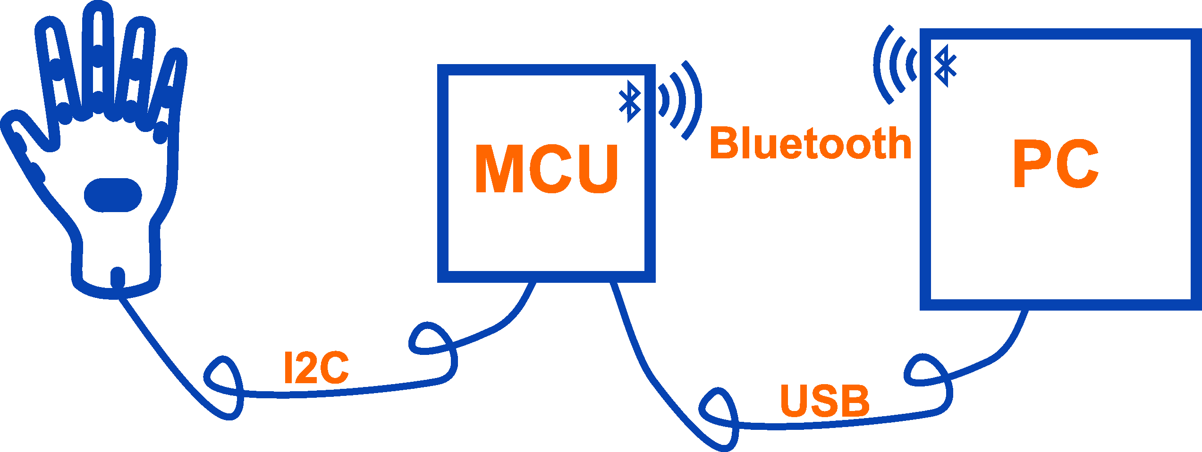
A gesztuskesztyű felépítése
Kesztyű 12 szenzorral
Mikrokontrolleres egység
Feldolgozza a szenzorok jeleit
Gesztusreprezentációt állít elő a kliens számára
Kliensalkalmazás (PC)
A gesztusokból parancsot állít elő a robotvezérlés számára
Segítségével elvégezhetjük a kesztyű konfigurálását

Slide 6
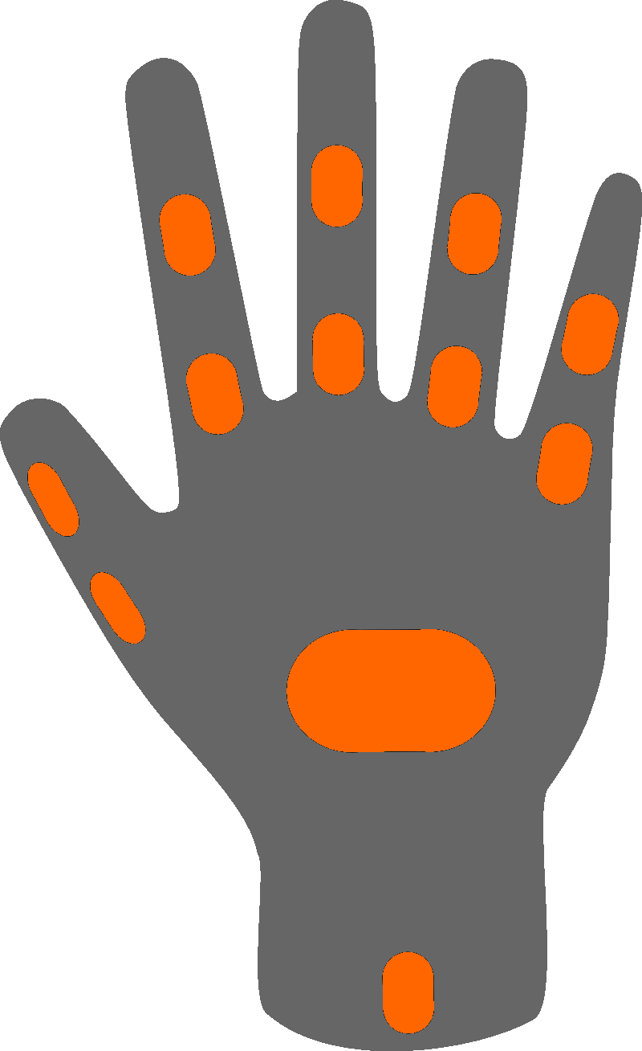
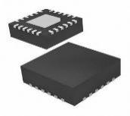
A kesztyű szenzorai
12 IMU (Inertial Measurement Unit)
2 minden egyes ujjon
1 a kézfejen
1 a csuklón
A MEMS (MicroElectroMechanical Systems) szenzorok tartalma
3 tengelyű giroszkóp
3 tengelyű gyorsulásmérő
3 tengelyű magnetométer

Slide 7
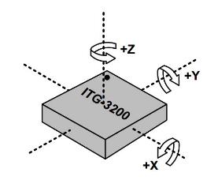
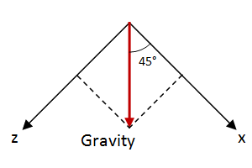
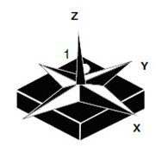
Szenzorfúzió
Giroszkóp: szögsebesség mérés (drift korrekció szükséges)
Gyorsulásmérő: meghatározza a gravitáció irányát
Magnetométer: A föld mágneses északi pólusának mérése

Slide 8
Gesztusreprezentáció
Szenzorfúzió (giroszkóp, gyorsulásmérő, magnetométer)
Az egyes szenzorok abszolút orientációja
Szenzorok egymással bezárt szögei
Gesztusreprezentáció / virtuális kézmodell

Slide 9
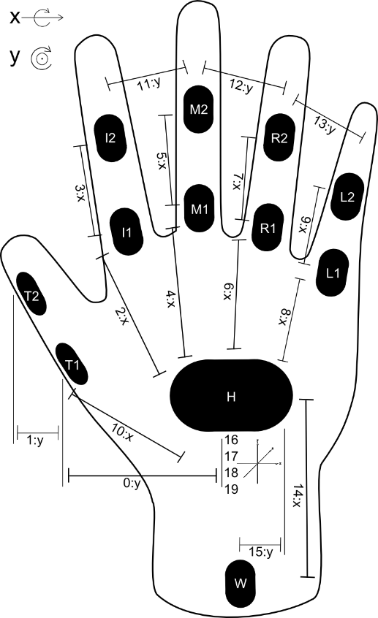
Gesztusreprezentáció
 | Sensor1 | Sensor2 | Axis
0 | H | T1 | y
1 | T1 | T2 | y
2 | H | I1 | x
3 | I1 | I2 | x
4 | H | M1 | x
5 | M1 | M2 | x
6 | H | R1 | x
7 | R1 | R2 | x
8 | H | L1 | x
9 | L1 | L2 | x
 | Sensor1 | Sensor2 | Axis
10 | H | T2 | x
11 | I2 | M2 | y
12 | M2 | R2 | y
13 | R2 | L2 | y
14 | W | H | x
15 | W | H | y
16 | Hand | Abs | q0
17 | Hand | Abs | q1
18 | Hand | Abs | q2
19 | Hand | Abs | q3

Slide 10
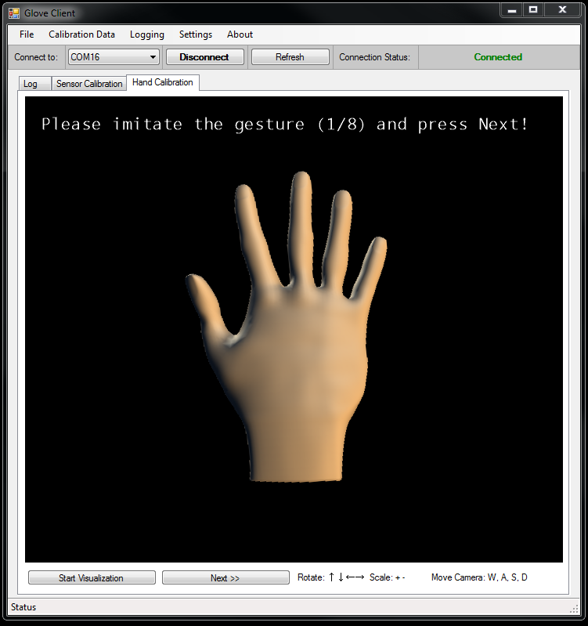
A kliensapplikáció
A gesztusok betanítása és parancsok hozzájuk rendelése
A gesztusok felismerése és paranccsá alakítása
Kalibrációs eljárások elvégzése
Kézre kalibrálás
A szenzorok kalibrációja

Slide 11
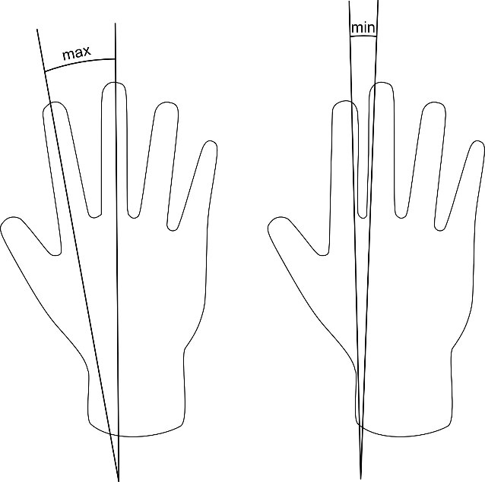
Kézre kalibrálás
Minden felhasználónak szükséges a kesztyűt a saját kezére kalibrálnia
Néhány egyszerű lépéssel elvégezhető
Beállítja az ujjak és a csukló behajlítottságának skáláit és szélső értékeit

Slide 12
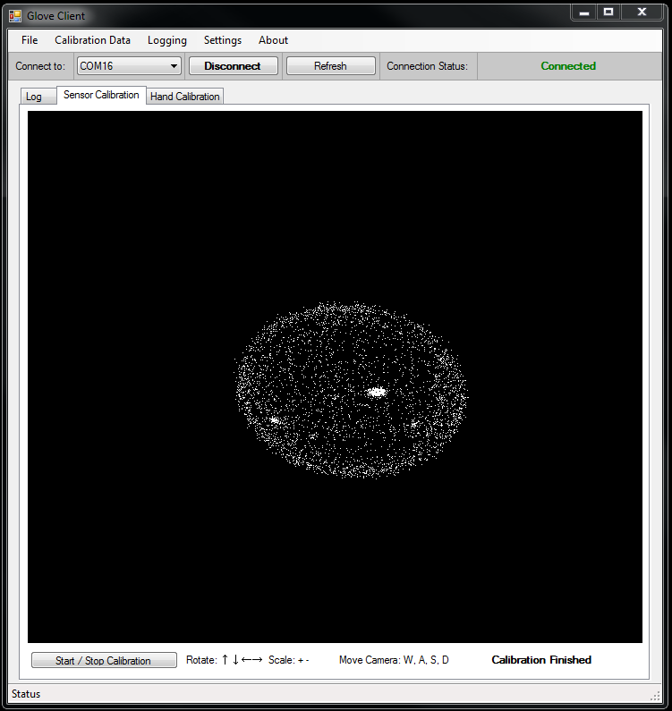
A szenzorok kalibrációja
Gyári kalibráció
Futás idejű kalibráció
Magnetométer kalibrációja
A kesztyűt forgatva, a kliens a képernyőre rajzolja a mért pontokat
Egy teljes ellipszoidot kell „rajzolnunk”, több mérési pont, nagyobb pontosság
A kesztyű kontrollere kiszámítja és alkalmazza a kalibrációs adatokat

Slide 13
A gesztusok betanítása
Mutatjuk a gesztust, majd a rögzítés gombra kattintunk
Minden gesztus rögzítését többször megismételjük
Az egyes gesztusokhoz gyorsbillentyűt rendelhetünk a rögzítés ismétlésének megkönnyítése érdekében
A rögzített gesztusokat a program a rögzítés pillanatától kezdve azonnal felismeri

Slide 14
A gesztuskesztyű használatának előnyei
Univerzális, többféle gesztusnyelv betanítható
A vizuális kommunikációval szemben sötétben és takarásban is működik
A hang alapú kommunikációval szemben zajban is működik és használata szintén nem kelt zajt
Fizikai kontaktust nem igényel
Mobil
Gyors, természetes, könnyen tanulható

Slide 15
Köszönöm a figyelmet!
Tóth Szabolcs
toth.szabolcs@sztaki.mta.hu
MTA SZTAKI DSD
dsd.sztaki.hu

